Slide 1

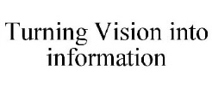
Nikon A1R共聚焦显微镜
培训资料
尼康仪器（上海）有限公司 2014

Slide 2
原理篇
产品篇
操作篇（拍摄）
操作篇（软件分析）
培训资料
出现问题怎么办？

Slide 3
原理篇

Slide 4
荧光染料
100
Stokes shift
Reletive Fluorescence
激发光谱
发射光谱
0
350 400 450 500 550 600 650 700 750
Wavelength （nm）

Slide 5
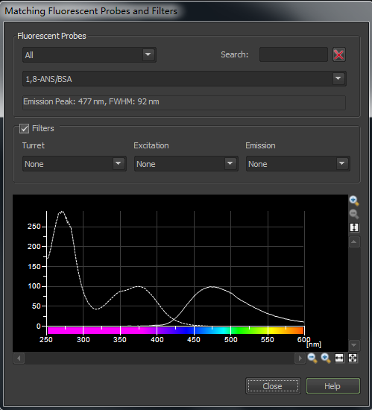
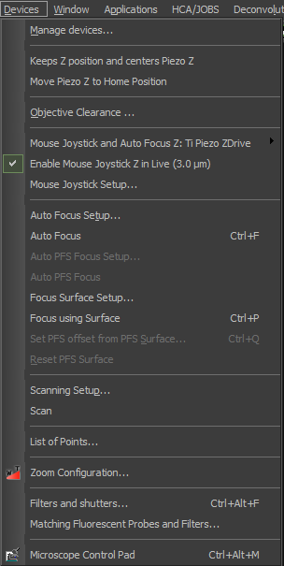
荧光染料参数查询

Slide 6
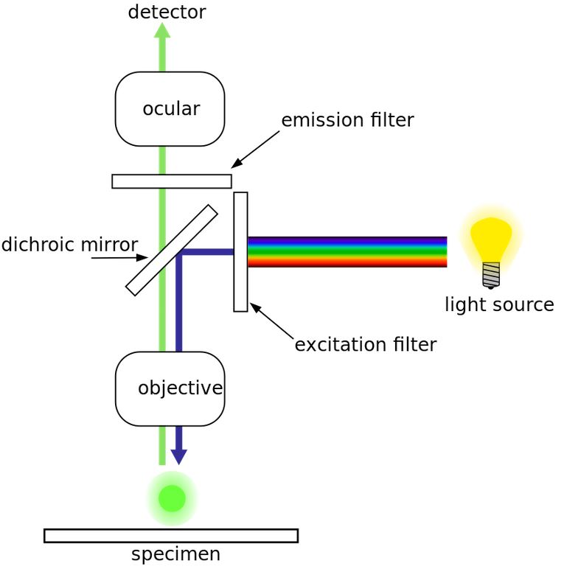
EPI荧光光路

Slide 7
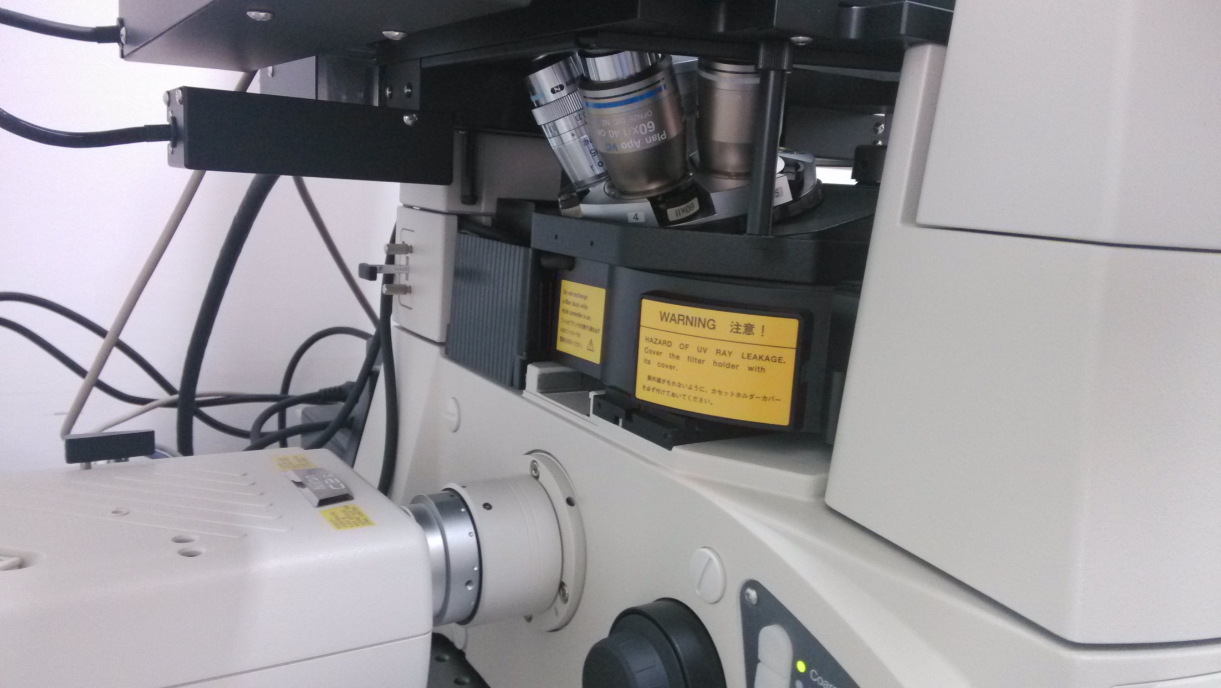
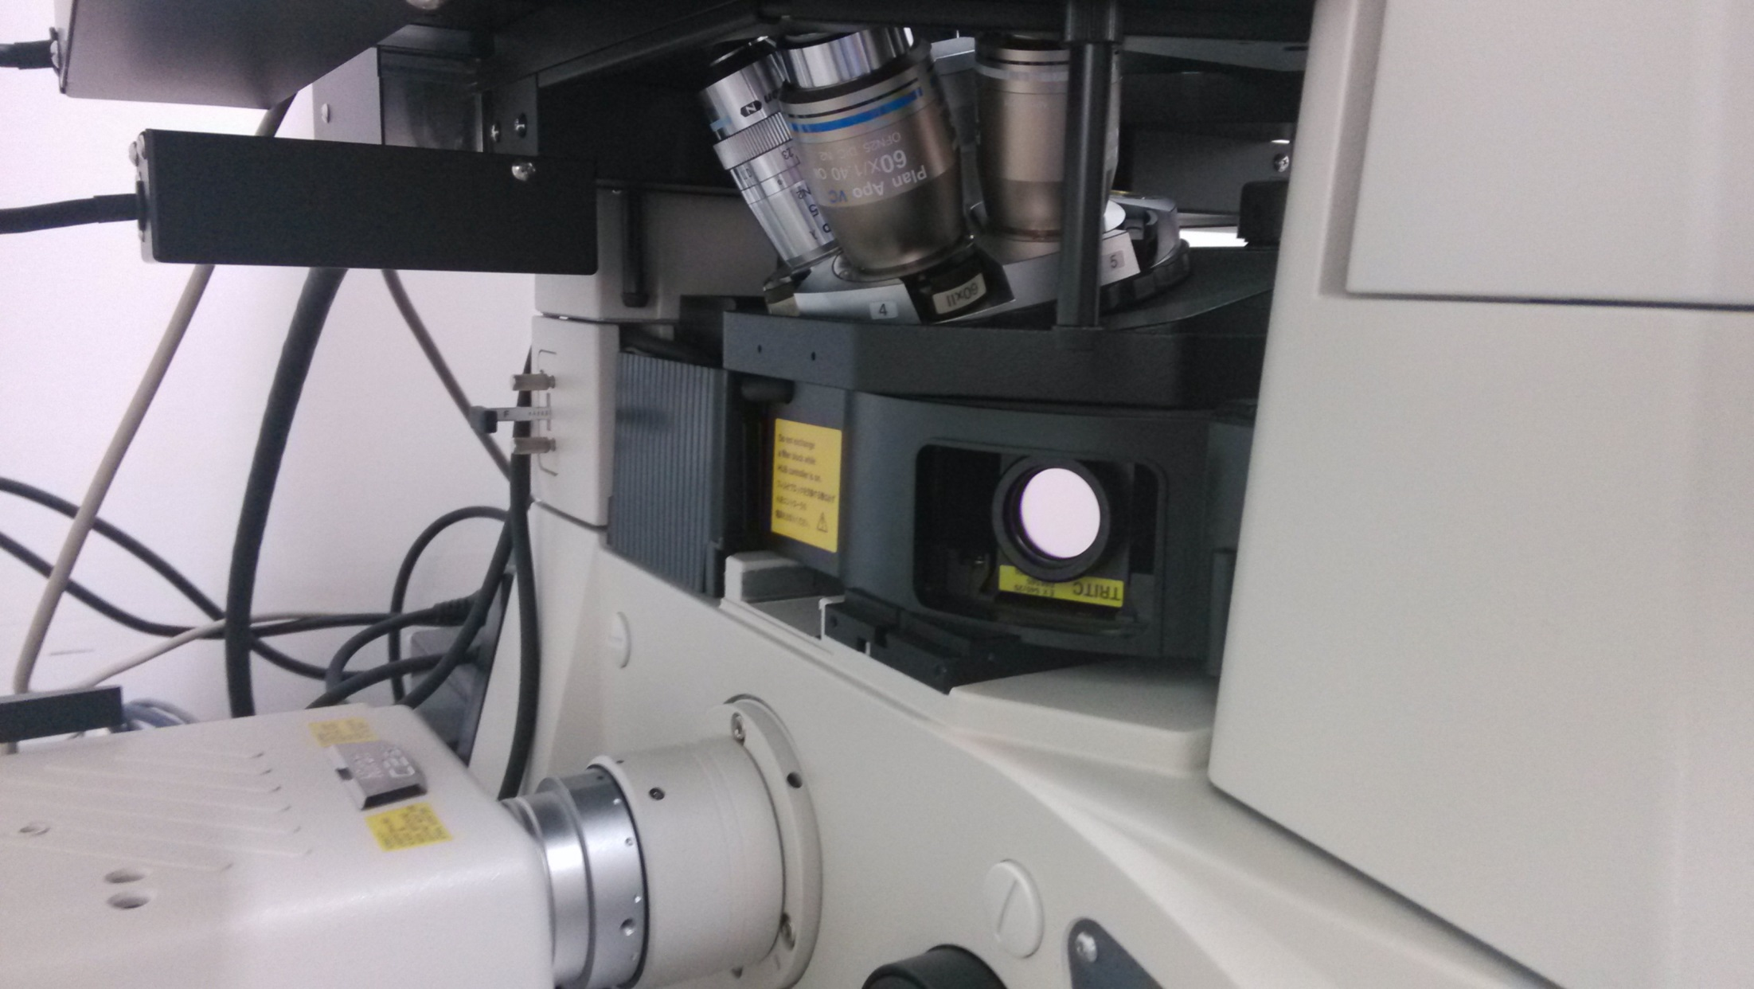
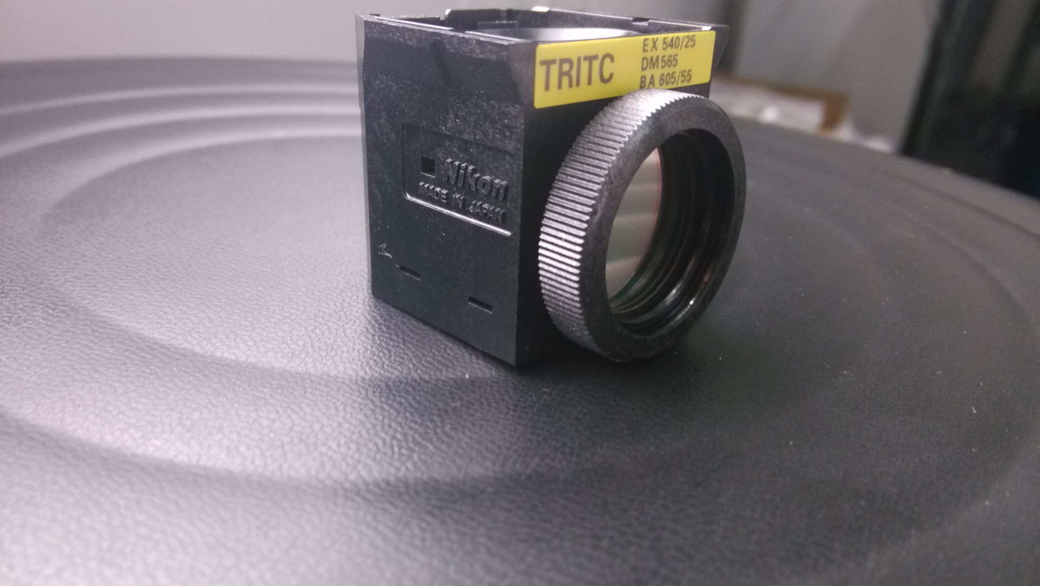

Slide 8
Confocal
CCD
Confocal

Slide 9
Pin Hole
PMT

Slide 10
Pin Hole
PMT
PMT

Slide 11
Pin Hole
PMT

Slide 12
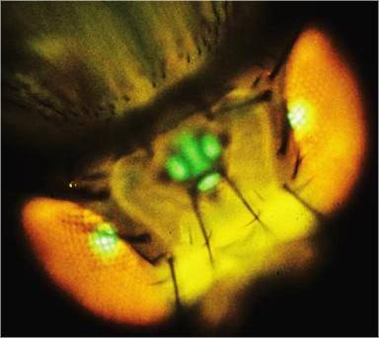
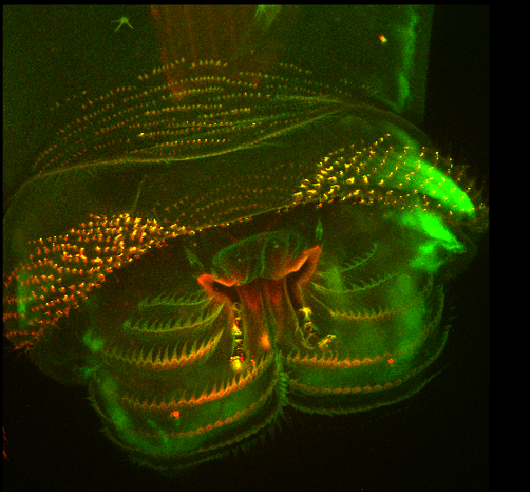

Slide 13
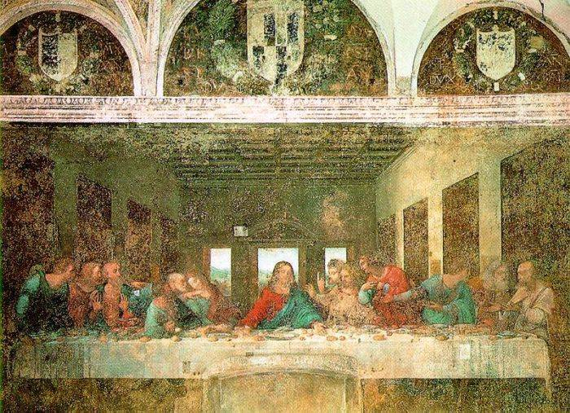
光谱图像
100
Reletive Intensity
0
350 400 450 500 550 600 650 700 750
Wavelength （nm）

Slide 14
单色图像 (Grayscale)
100
Reletive Intensity
0
350 400 450 500 550 600 650 700 750
Wavelength （nm）

Slide 15
彩色图像 (RGB)
100
Reletive Intensity
0
350 400 450 500 550 600 650 700 750
Wavelength （nm）

Slide 16
光谱图像 (Spectral)
100
Reletive Intensity
0
350 400 450 500 550 600 650 700 750
Wavelength （nm）

Slide 17

PMT
Spectral
Splitter

Slide 18

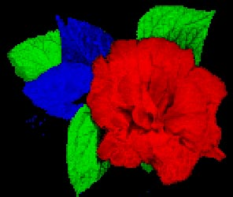
6
synthetic leaf
5
true leaf
rose
4
3
2
1
0
500
600
700
800
900
Wavelength [nm]

Slide 19
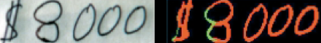
6
5
4
3
2
1
0
500
600
700
800
900
Wavelength [nm]

Slide 20
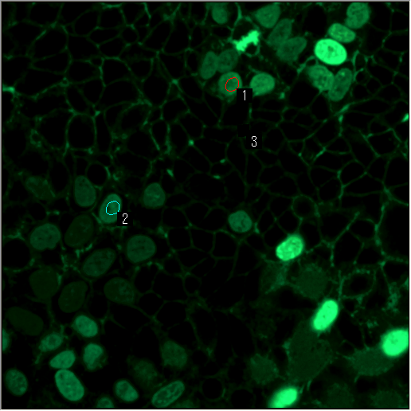
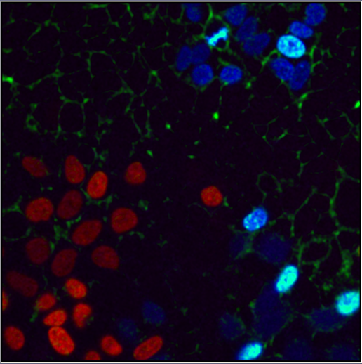
Nucleus（YFP）
Nucleus（GFP）
Actin（Alexa488）
525nm
515nm
520nm

Slide 21
荧光染料；
EPI荧光光路；
Confocal

Slide 22
产品篇

Slide 23
目镜观察时所用光源
DIA透射光光源
EPI荧光光源
拍摄confocal图像时所用光源
A1R控制器
Ti-E电动显微镜
可见光激光器（Confocal）
XY电动载物台
NIS-Elements AR软件

Slide 24
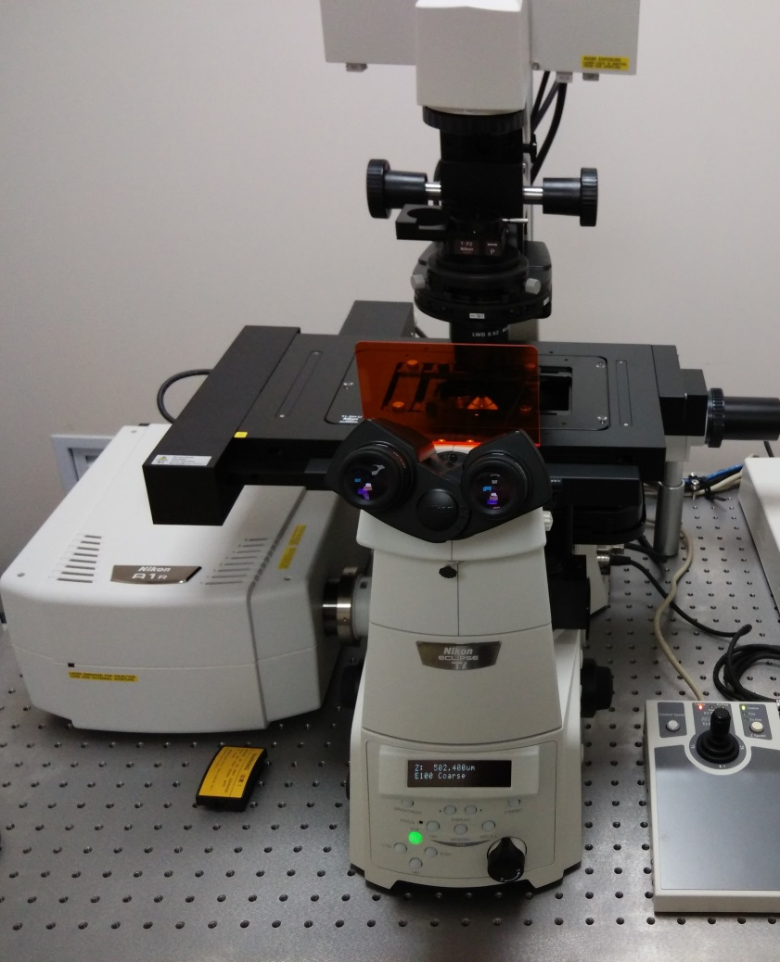
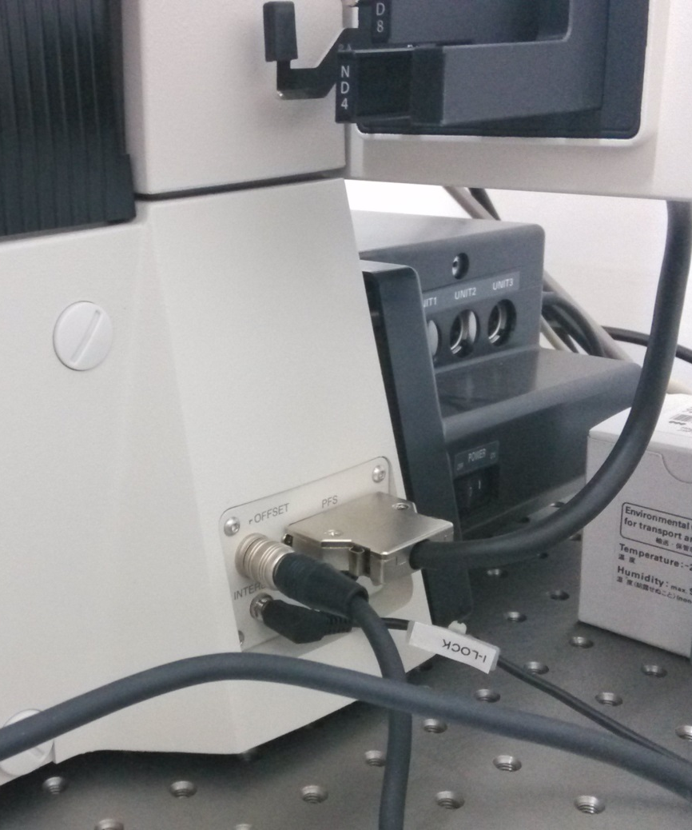
Ti-E电动显微镜
打开Ti-E的Hub电源开关即可。

Slide 25


荧光部件

Slide 26
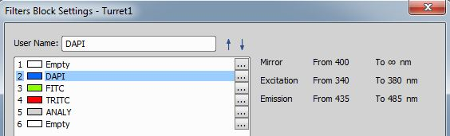
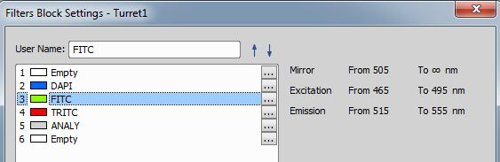
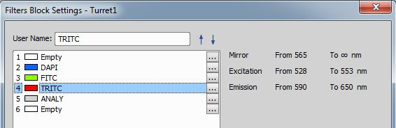

Slide 27
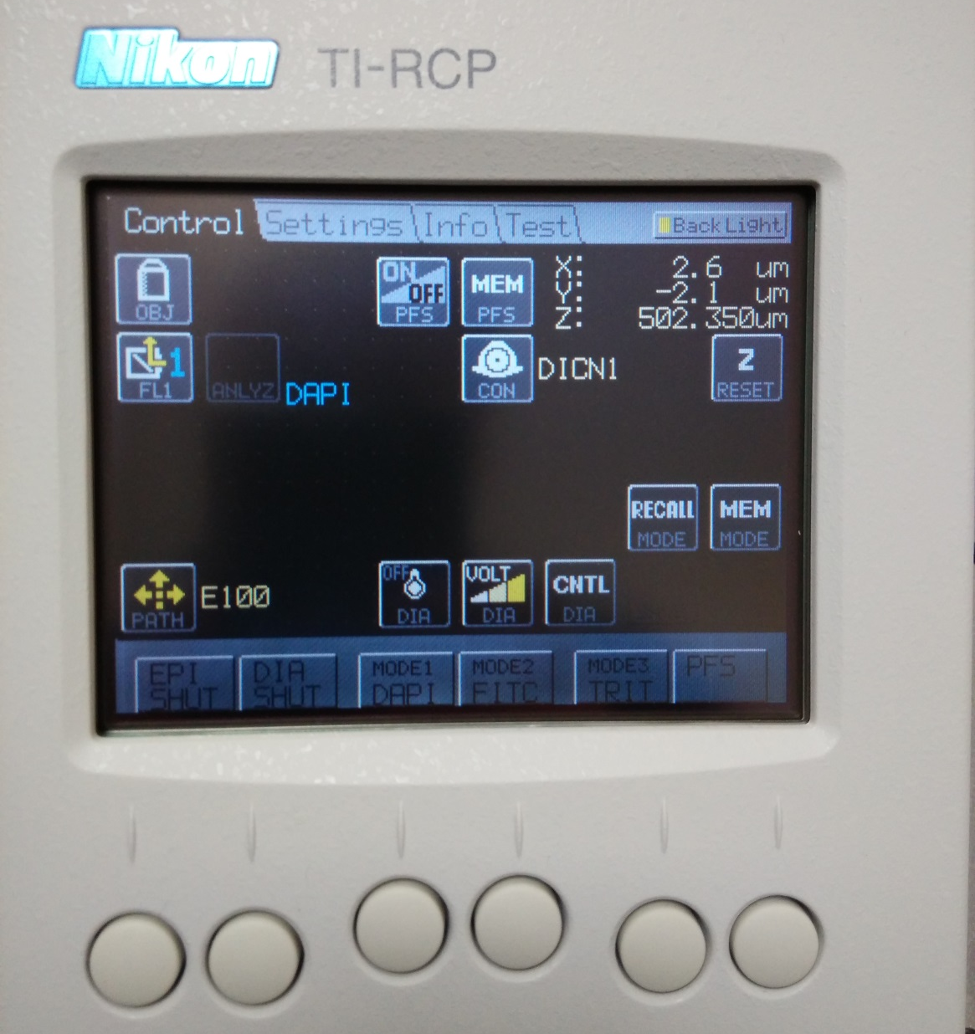
荧光观察快捷方式1

Slide 28
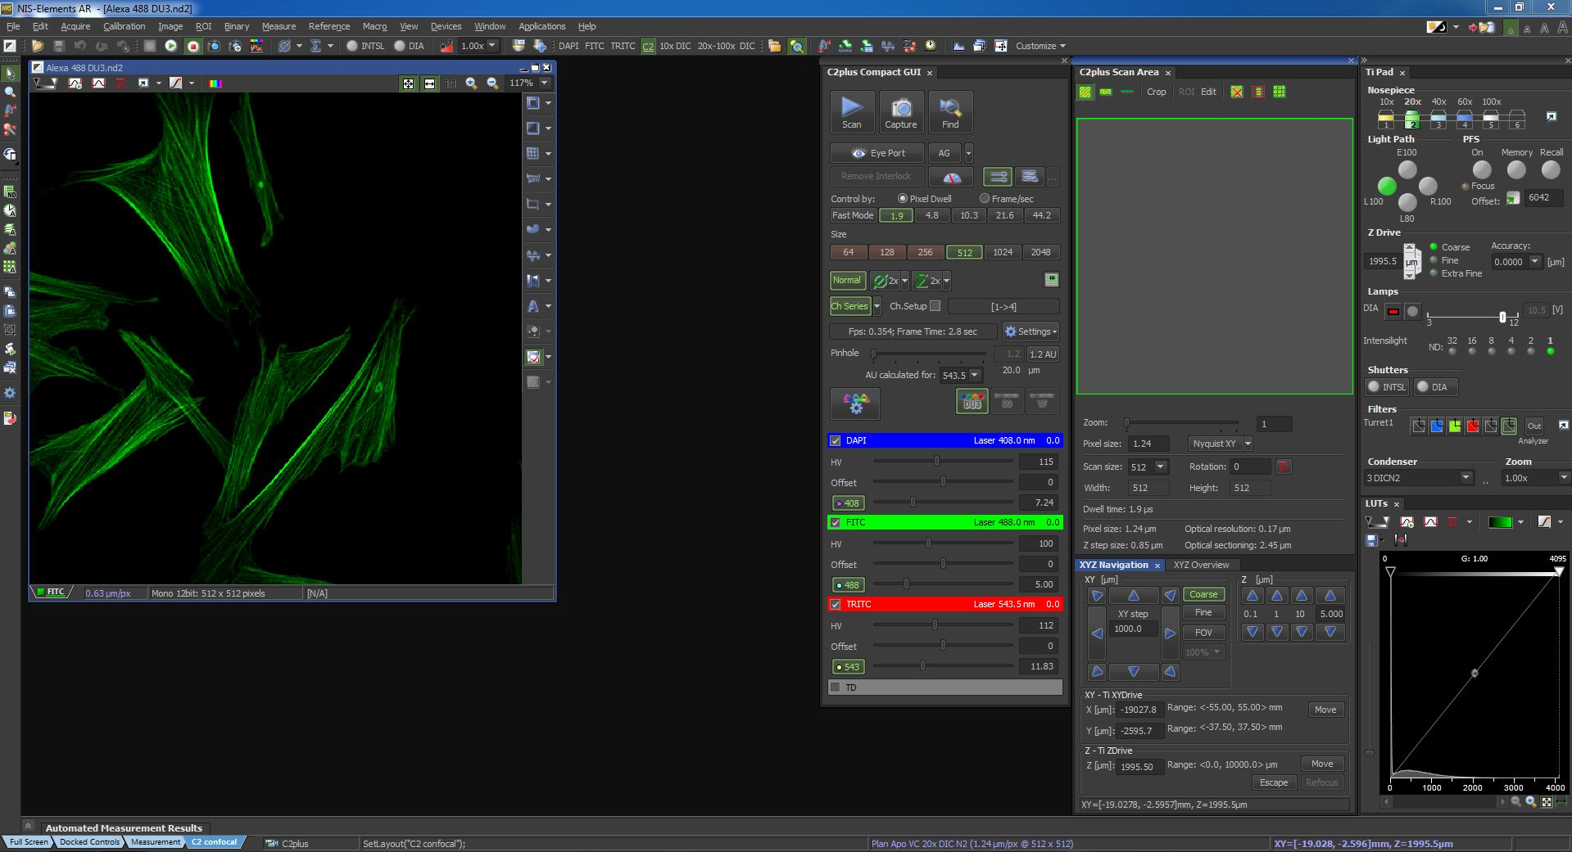
荧光观察快捷方式2

Slide 29

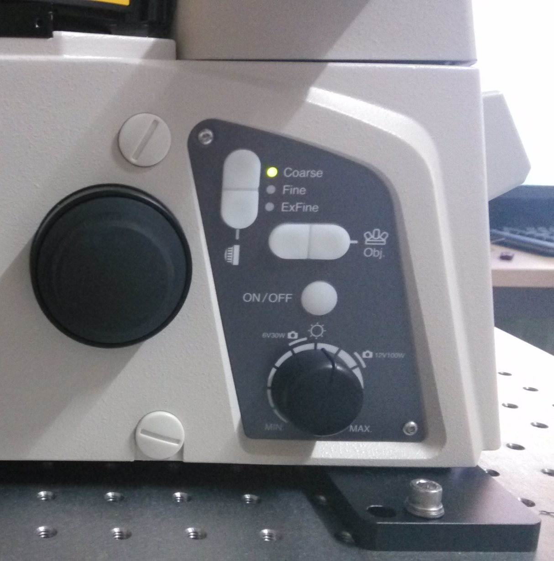
透射光光源
打开，关闭
调节亮度

Slide 30
透射光DIC观察快捷方式

Slide 31

XY电动载物台
打开载物台控制器电源开关即可

Slide 32
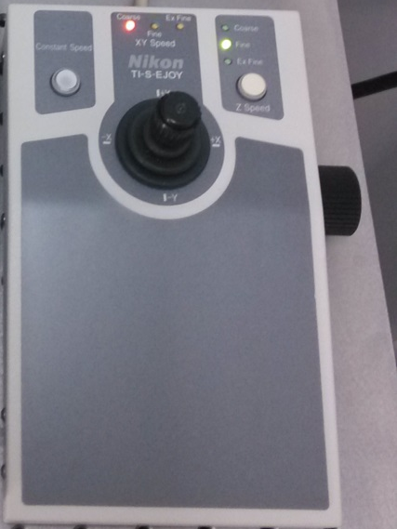
XY电动载物台控制方式1
移动速度指示灯
转动joystick外部套筒，
可以切换移动速度。共三档。
Joystick

Slide 33
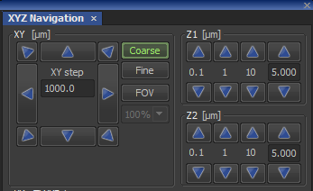
XY电动载物台控制方式2

Slide 34
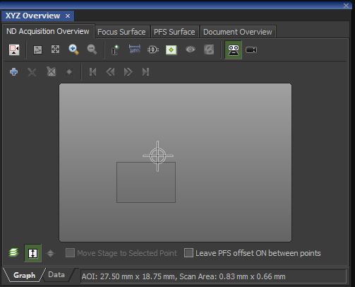
XY电动载物台控制方式3

Slide 35
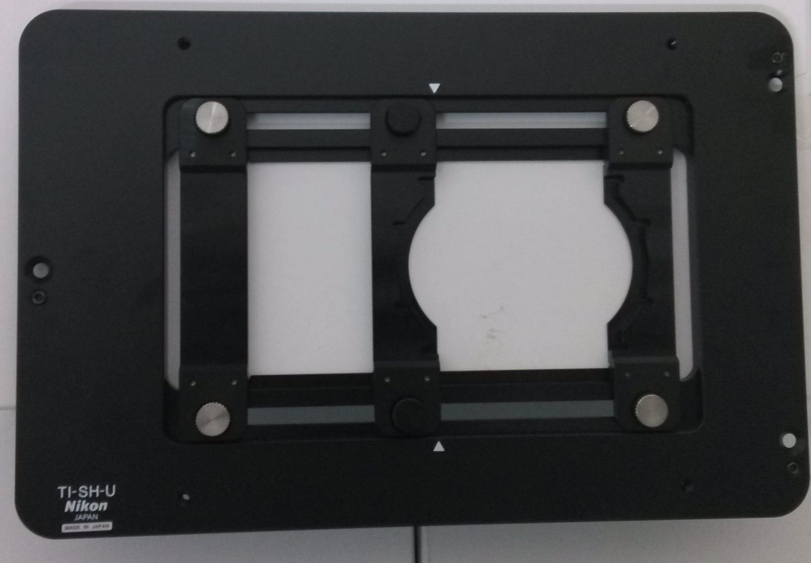
XY电动载物标本夹1
按下圆形弹簧扣，可以左右移动。可以用于载玻片和培养皿

Slide 36
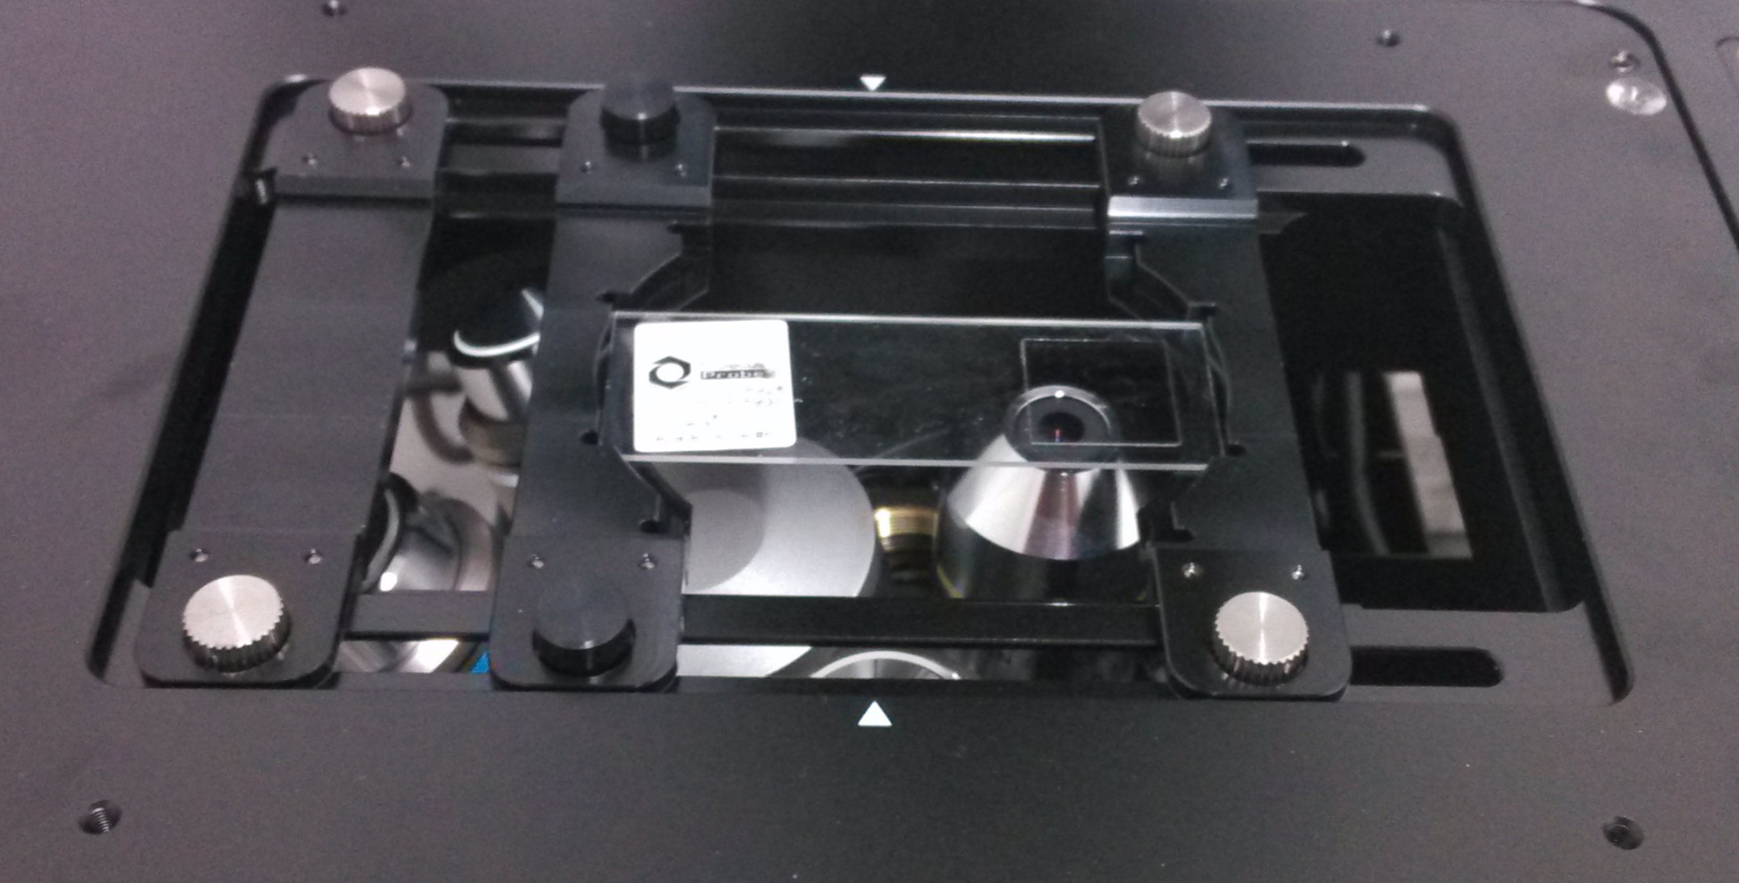
XY电动载物标本夹1
注意：盖玻片朝下放置

Slide 37
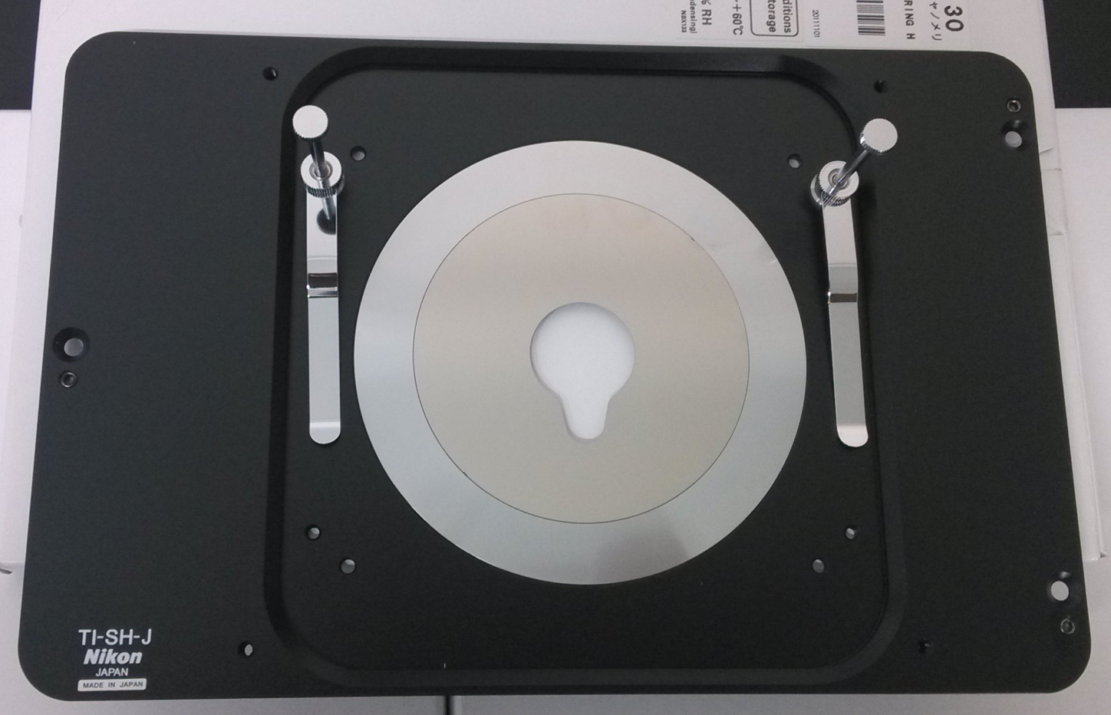
XY电动载物标本夹2
可以用于培养皿，培养瓶等

Slide 38
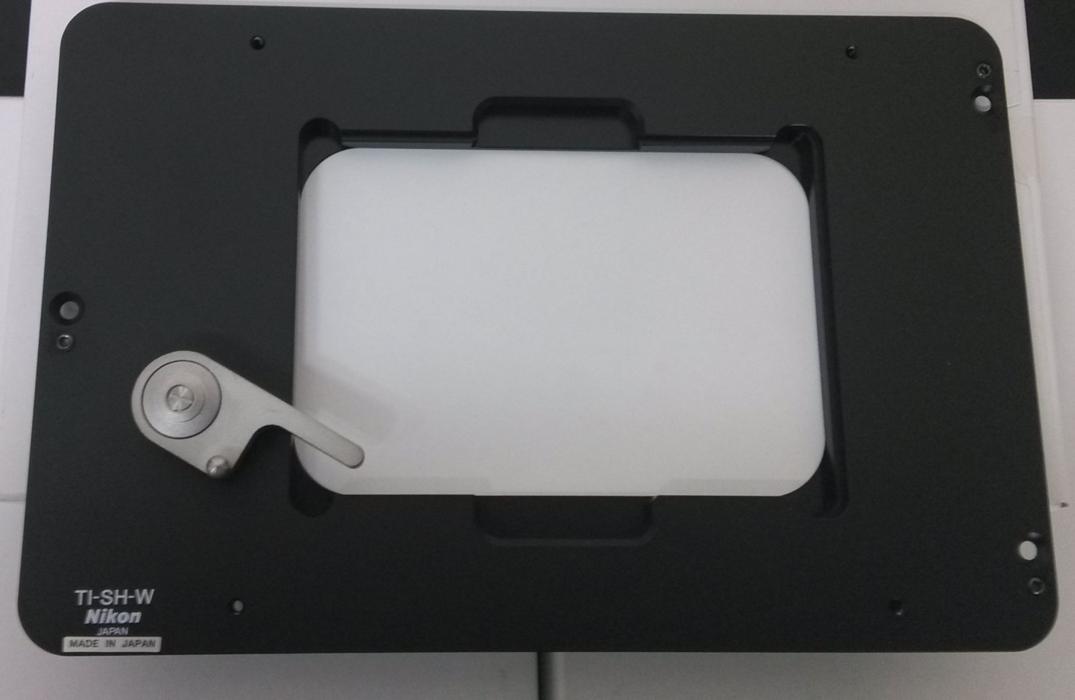
XY电动载物标本夹3
可以用于多孔板

Slide 39
Ti-E电动Z轴控制方式1
切换调教速度。
共三档。
调焦手轮

Slide 40
Ti-E电动Z轴控制方式2
切换调焦速度。
共三档。
调焦手轮。

Slide 41
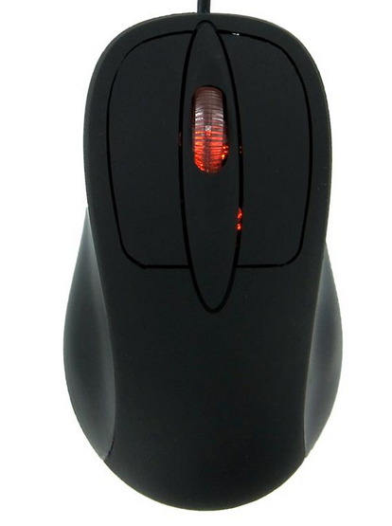
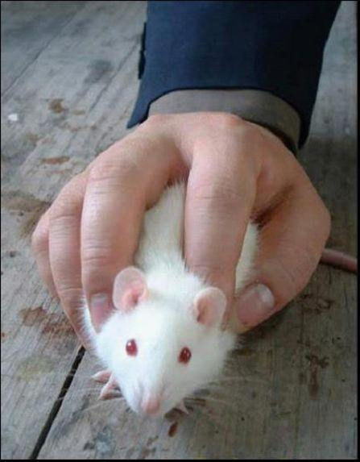
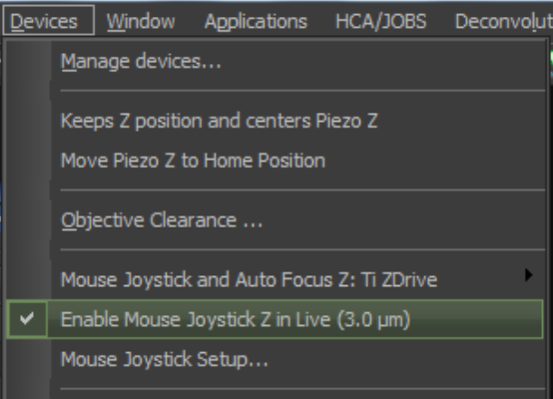

Ti-E电动Z轴控制方式3

Slide 42
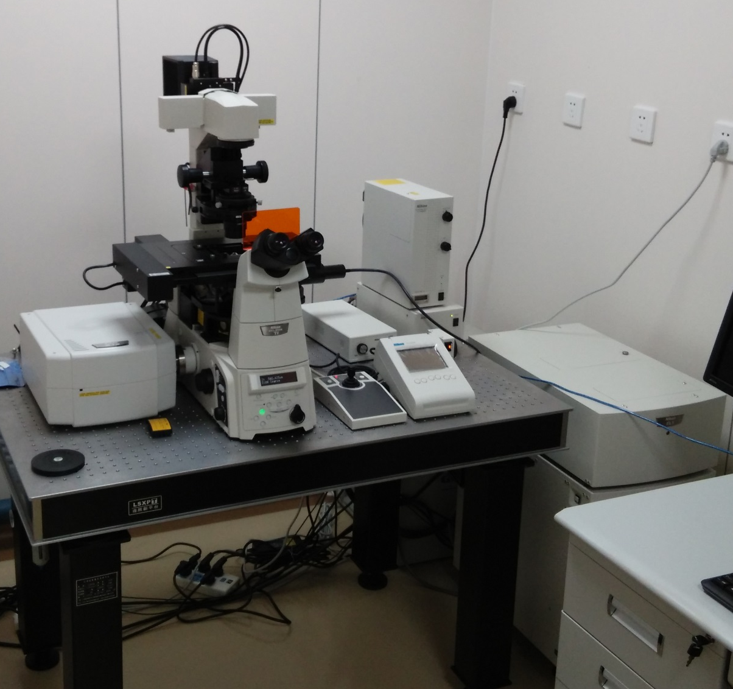
A1R控制器和扫描头
按左侧方形白色按钮，即可完成A1R控制器开机

Slide 43

软件
NIS-Elements AR：全功能软件。包括拍摄和分析；
需要带Key运行；
启动时需要打开硬件。
NIS-Elements AR Analysis：分析模块，不包含拍摄功能；
需要带Key运行；
启动时不需要打开硬件。
NIS-Elements Viewer软件：看图软件。
不带Key运行；
可以自由安装到其他电脑并运行。

Slide 44
Ti-E显微镜（物镜，EPI，DIA）；
XY电动载物台；
可见光激光器；
A1R控制器和扫描头；
软件

Slide 45
操作篇
（拍摄）

Slide 46
开关机顺序
开机：
  1. 可见光激光器；
  2. A1R控制器；
  3. EPI光源；
  4. DIA光源（如果需要）；
  5. XY电动载物台；
  6. Ti-E Hub ；
  7. NIS-Elements AR软件
关机：
  反向进行即可

Slide 47
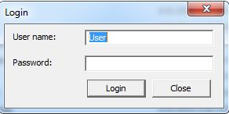
用户登录
打开软件时，首先要进行用户登录；
用户名：User（不区分大小写）；
密码：不需要密码。直接点击Login即可。

Slide 48
软件界面

Slide 49
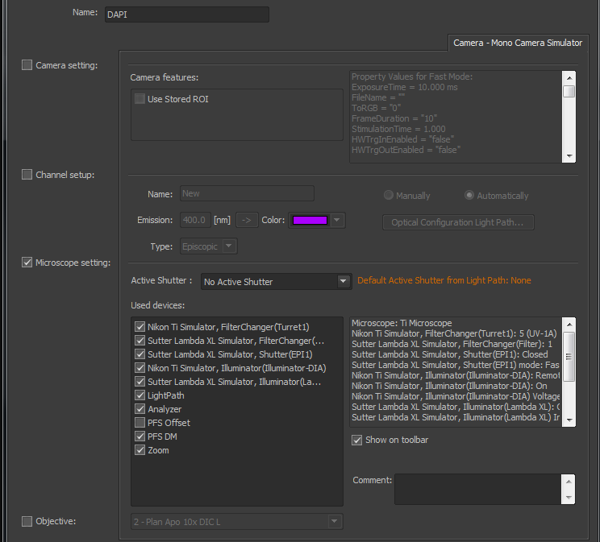
OC（Optical Configuration）
一个硬件状态组合；
提高操作效率和便捷性；
为ND拍摄提供灵活性

Slide 50
基本拍摄参数
HV；
Laser；
Pixel；

Slide 51
ND拍摄（1）
XY；
Z；
Timelapse；
MultiPoint；
Lambda；
LargeImage

